Slide 1
ML LEAP FINAL PROJECT
Αναγνώριση Χειρόγραφων Ψηφίων με CNNs
Εξερευνώντας την επίδραση του βάθους του δικτύου στην ταξινόμηση του MNIST dataset.
Κυριαζής Χαριτόπουλος

Slide 2
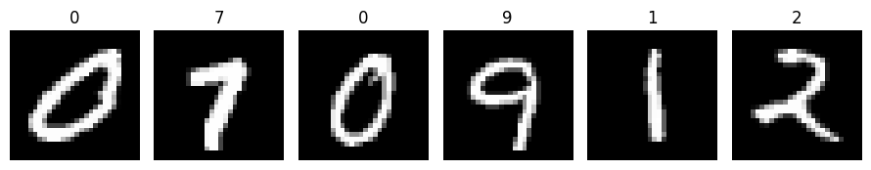
ΣΤΟΧΟΣ & ΜΕΘΟΔΟΛΟΓΙΑ
Εξαγωγή Χωρικών Ιεραρχιών
Βασικό Μοντέλο: Αξιολόγηση μιας απλής, σταθερής αρχιτεκτονικής.
Αύξηση Βάθους: Επαναληπτική προσθήκη συνволюτικών επιπέδων.
Στόχος: Μείωση σφαλμάτων σε πολύπλοκα μοτίβα.

Slide 3



ΤΕΧΝΟΛΟΓΙΚΟ ΥΠΟΒΑΘΡΟ
Αρχιτεκτονική & Εκπαίδευση
Προετοιμασία
Δομή CNN
Βελτιστοποίηση
Διαχωρισμός Stratified, κανονικοποίηση σε [0, 1].
Επίπεδα Conv2D, MaxPooling2D, και Dense.
Adam, Dropout (0.3), και EarlyStopping.

Slide 4

ΣΥΓΚΡΙΤΙΚΗ ΑΝΑΛΥΣΗ
Η Επίδραση του Βάθους
Σημαντική βελτίωση της απόδοσης με προσθήκη ενός Conv2D.
Μοντέλο 1 (Baseline)
-21.7%
Μοντέλο 2 (Deeper)
98.7%
99.0%
ΣΥΝΟΛΙΚΟ ΠΟΣΟΣΤΟ ΣΦΑΛΜΑΤΟΣ
Ακρίβεια Δοκιμής
Ακρίβεια Δοκιμής
184 Σφάλματα
144 Σφάλματα

Slide 5
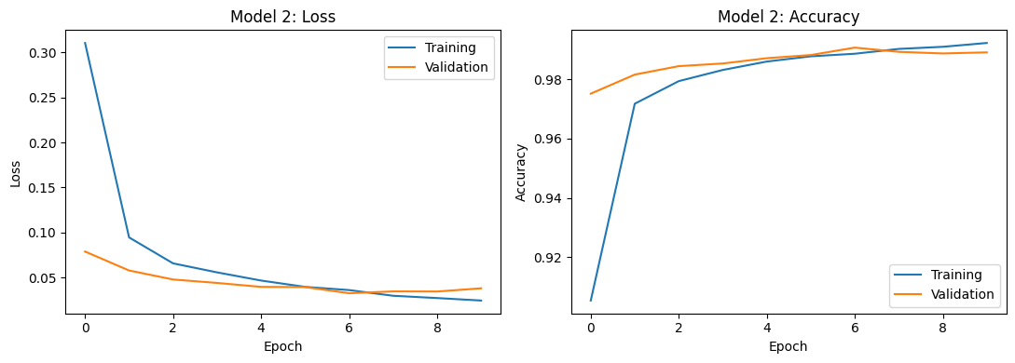
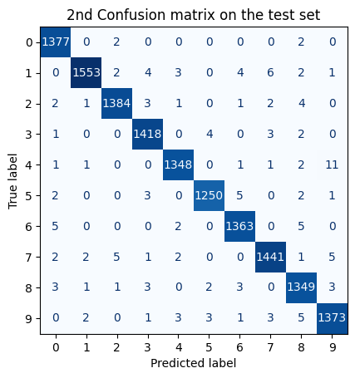
ΠΙΝΑΚΕΣ ΣΥΓΧΥΣΗΣ
Εντοπισμός Αδυναμιών
Μείωση Σφαλμάτων
Διαχωρισμός οπτικά παρόμοιων ψηφίων με μεγαλύτερη σιγουριά.
Ενεργές Δυσκολίες
Φυσική απόκλιση στη γραφή (π.χ. σύγχυση μεταξύ 4 και 9).
Σταθερότητα
Ομαλή σύγκλιση χωρίς σημάδια υπερπροσαρμογής.

Slide 6


ΣΥΜΠΕΡΑΣΜΑΤΑ
Επόμενα Βήματα & Βελτιώσεις
Data Augmentation
Διαφοροποίηση Δεδομένων
Τυχαίες περιστροφές και μετατοπίσεις για αντοχή στις παραμορφώσεις.
Εκπαίδευση με γραφές από διαφορετικά δημογραφικά και εκπαιδευτικά σύνολα.

Slide 7


Image Sources
https://img.magnific.com/premium-vector/scientific-research-visualization-neural-network-mesh-with-data-streams-light-effects-abstract-digital-background-artificial-intelligence-machine-learning-scientific-analysis-design_299644-23631.jpg
Source: www.magnific.com
https://images.stockcake.com/public/b/e/0/be0b6e46-6cc0-40be-b94a-84b1fb8aab46_large/digital-matrix-visualized-stockcake.jpg
Source: stockcake.com

